Slide 1
天线设计新软件
柱状赋形天线的电磁特性研究
项目指导：何琨 教授
主讲人：高也
答辩日期：2012年6月1日
1
1
1
Notes:
老师好，我的题目是“效率提升720倍的软件”。
上海交通大学微波中心

Slide 2
主要内容
2
2
2
项目背景：共形微带天线是主流。
技术困境：3难题亟待解决。
设计目标：13种功能。
实现方法：界面与内核交互。
成果验证：本软件与HFSS和Origin的对比。

Slide 3
1.项目背景：共形微带天线是主流
大学微波中心
3
3
3
PCMA（弹体共形微带天线）是指内嵌或外贴在金属圆柱外表面上的微带天线。
PCMA具有轻薄易共性、易高密度小型化集成、易低成本批量制造的特征，很好地满足天线各项指标要求。
PCMA已成为新一代共形天线的主流技术方案。

Slide 4
主要内容
上海交通大学微波中心
上海交通大学微波中心
上海交通大学微波中心
4
4
4
项目背景：共形微带天线是主流。
技术困境：3难题亟待解决。
设计目标：13种功能。
设计方法：界面与内核交互。
成果验证：本软件与HFSS和Origin的对比。

Slide 5
2.技术困境：3难题亟待解决
上海交通大学微波中心
上海交通大学微波中心
上海交通大学微波中心
5
5
5
工业界对PCMA建模、计算以及环境性能评估需求迫切，但学术界准确高效通用的PCMA建模问题还没有得到很好的解决。
HFSS对电磁问题的求解，计算速度慢，快则15分钟，慢则数小时。
Origin是不开放的，不能与特定的天线计算动态交互，不能用它构建天线与金属圆柱的3维电磁模型。

Slide 6
主要内容
上海交通大学微波中心
上海交通大学微波中心
上海交通大学微波中心
6
6
6
项目背景：共形微带天线是主流。
技术困境：3难题亟待解决。
设计目标：13种功能。
实现方法：界面与内核交互。
成果验证：本软件与HFSS和Origin的对比。

Slide 7
3.设计目标：13种功能
2种模式
2种设定
4类图形
分析模式
综合模式
单频点模式
多频点模式
画模型图
画模值方向图
画相位方向图
画S参数图
功能种类：2*2*4-3=13
上海交通大学微波中心
上海交通大学微波中心
上海交通大学微波中心
7
7
7
Notes:
分别解释2种模式，2种设定和4种功能。根据排列组合，至少有13中功能。
上海交通大学微波中心

Slide 8
13种功能
模型图
分析模式单频点模值方向图
分析模式单频点相位方向图
分析模式单频点S参数图
综合模式单频点模值方向图
综合模式单频点相位方向图
综合模式单频点S参数图
分析模式多频点对比模值方向图
分析模式多频点对比相位方向图
分析模式多频点对比S参数图
综合模式多频点对比模值方向图
综合模式多频点对比相位方向图
综合模式多频点对比S参数图
上海交通大学微波中心
上海交通大学微波中心
8
8
8

Slide 9
主要内容
上海交通大学微波中心
上海交通大学微波中心
上海交通大学微波中心
9
9
9
项目背景：共形微带天线是主流。
技术困境：3难题亟待解决。
设计目标：13种功能。
实现方法：界面与内核交互。
成果验证：本软件与HFSS和Origin的对比。

Slide 10
4.实现方法：界面与内核交互
上海交通大学微波中心
上海交通大学微波中心
上海交通大学微波中心
10
10
10
4.1 主导思想：界面与内核交互
4.2 界面程序组成：4个主要类
4.3 主要13种功能实现

Slide 11
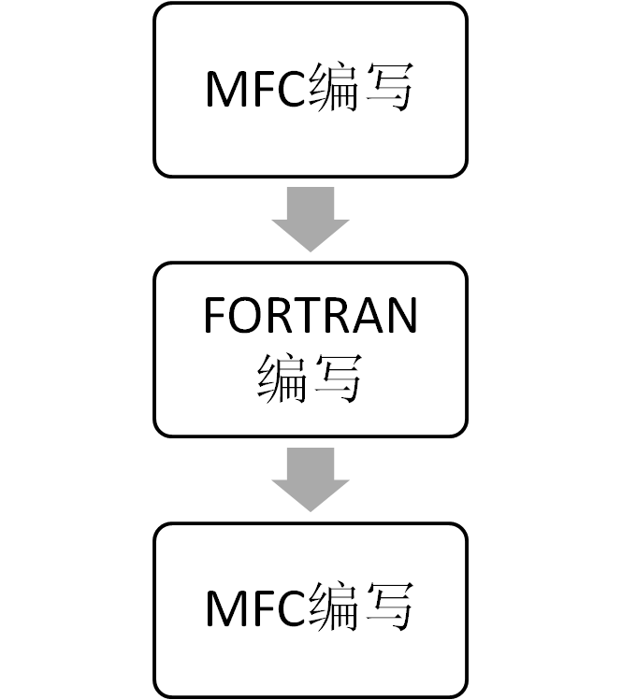
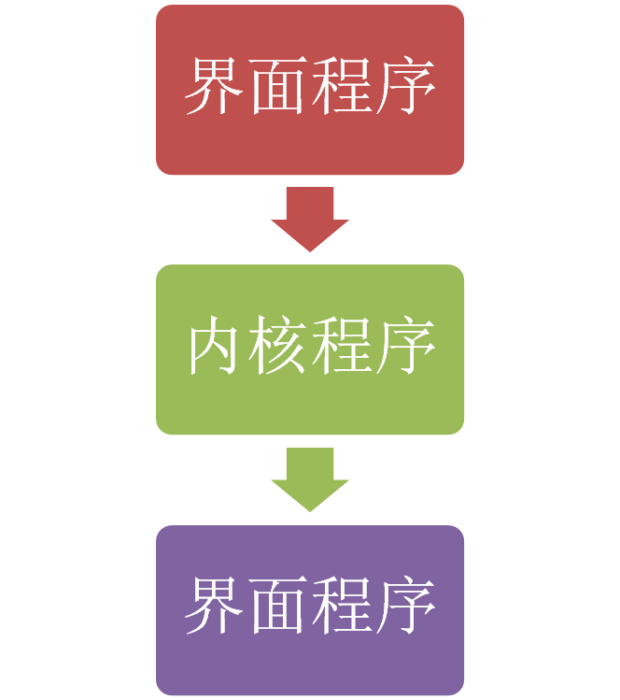
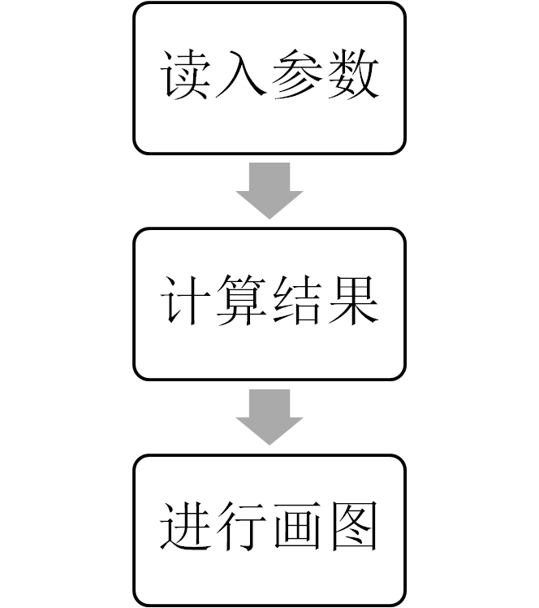
4.1主导思想：界面与内核交互
上海交通大学微波中心
上海交通大学微波中心
上海交通大学微波中心
11
11
11
Notes:
其中朱泽河学长负责编写内核程序，我负责编写界面程序。界面程序由MFC编写，用来读入参数和画图；内核程序由FORTRAN编写，用来计算结果。
上海交通大学微波中心

Slide 12
4.2 界面程序组成：4个主要类
上海交通大学微波中心
上海交通大学微波中心
上海交通大学微波中心
12
12
12
cylinderView类：类间参数传递，显示画图结果。
Model类：单频点模式下，读入设定的参数、各类图切换。
Direction类：多频点模式下，读入设定的参数、各类图的切换。
SetMultiple类：多频点模式下，读入设定的参数。

Slide 13
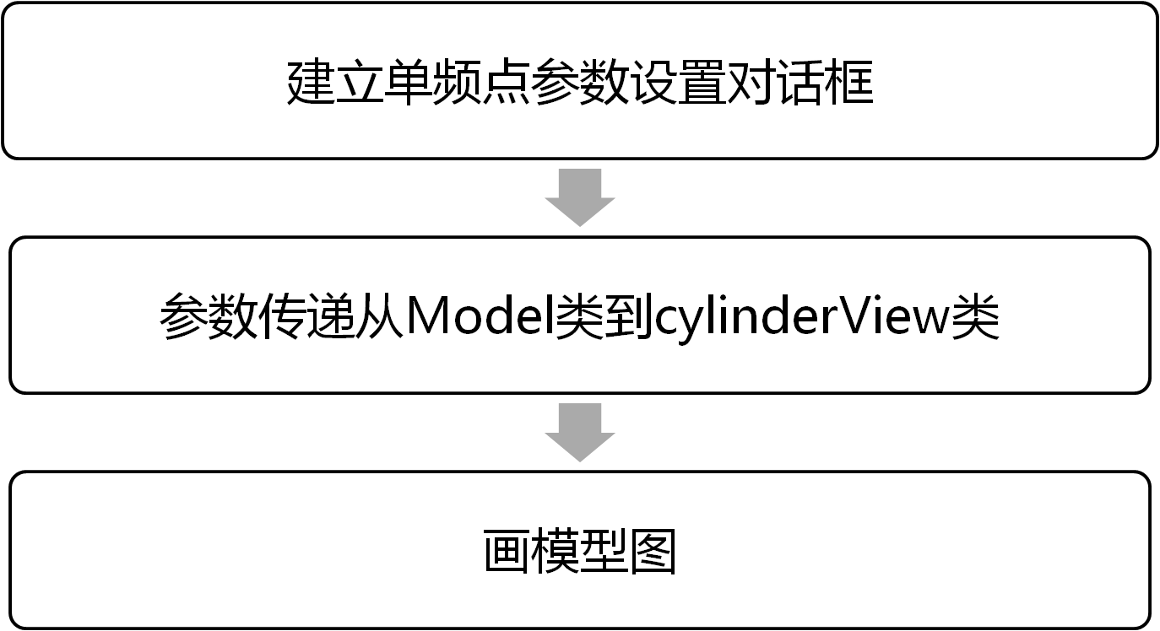
4.3.1 功能1：画模型图
上海交通大学微波中心
上海交通大学微波中心
上海交通大学微波中心
13
13
13

Slide 14
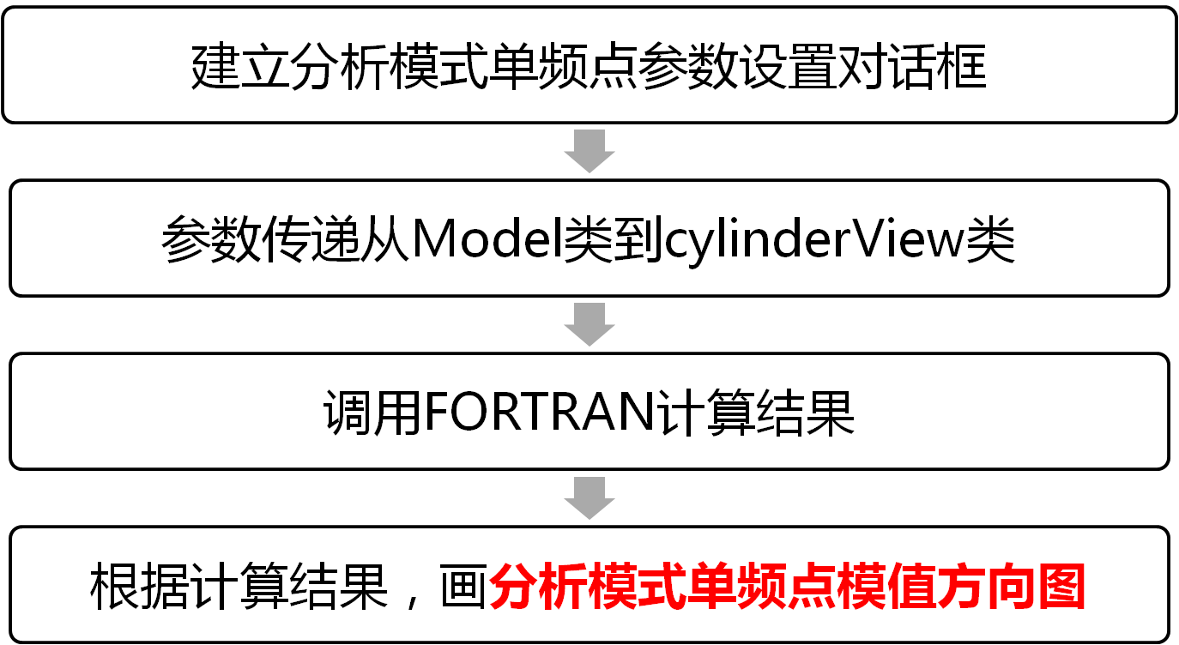
4.3.2功能2：画分析模式单频点模值方向图
上海交通大学微波中心
上海交通大学微波中心
上海交通大学微波中心
14
14
14

Slide 15

4.3.3功能3：画分析模式单频点相位方向图
上海交通大学微波中心
上海交通大学微波中心
上海交通大学微波中心
15
15
15

Slide 16
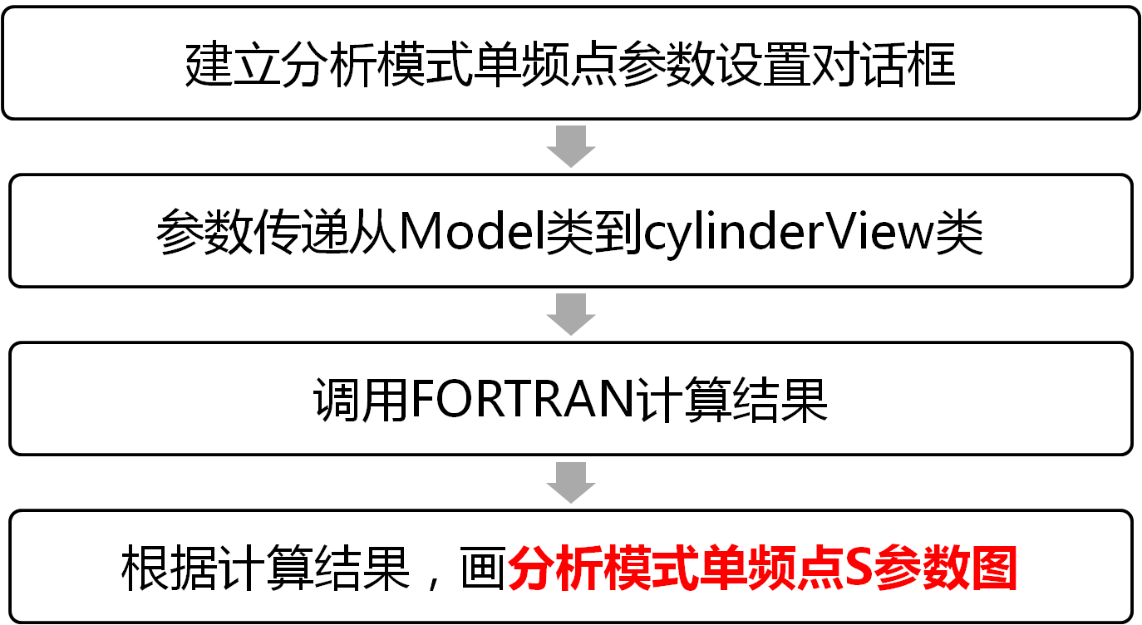
4.3.4功能4：画分析模式单频点S参数图
上海交通大学微波中心
上海交通大学微波中心
上海交通大学微波中心
16
16
16

Slide 17
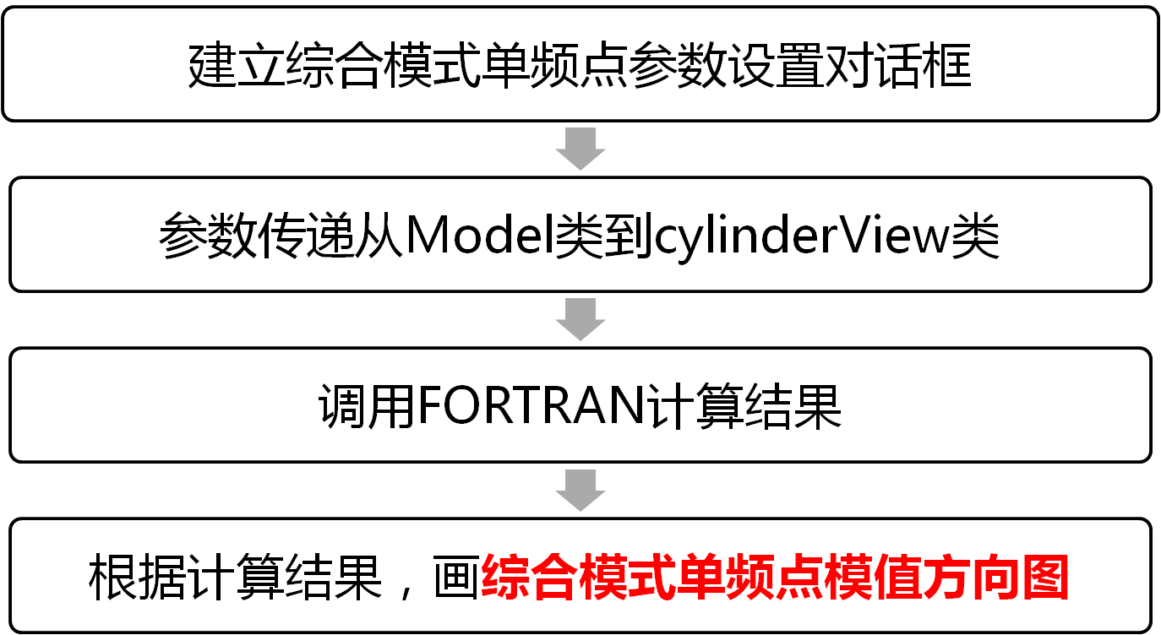
4.3.5功能5：画综合模式单频点模值方向图
上海交通大学微波中心
上海交通大学微波中心
上海交通大学微波中心
17
17
17

Slide 18
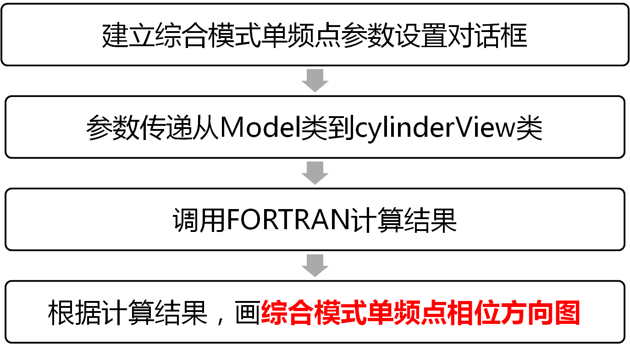
4.3.6功能6：画综合模式单频点相位方向图
上海交通大学微波中心
上海交通大学微波中心
上海交通大学微波中心
18
18
18

Slide 19
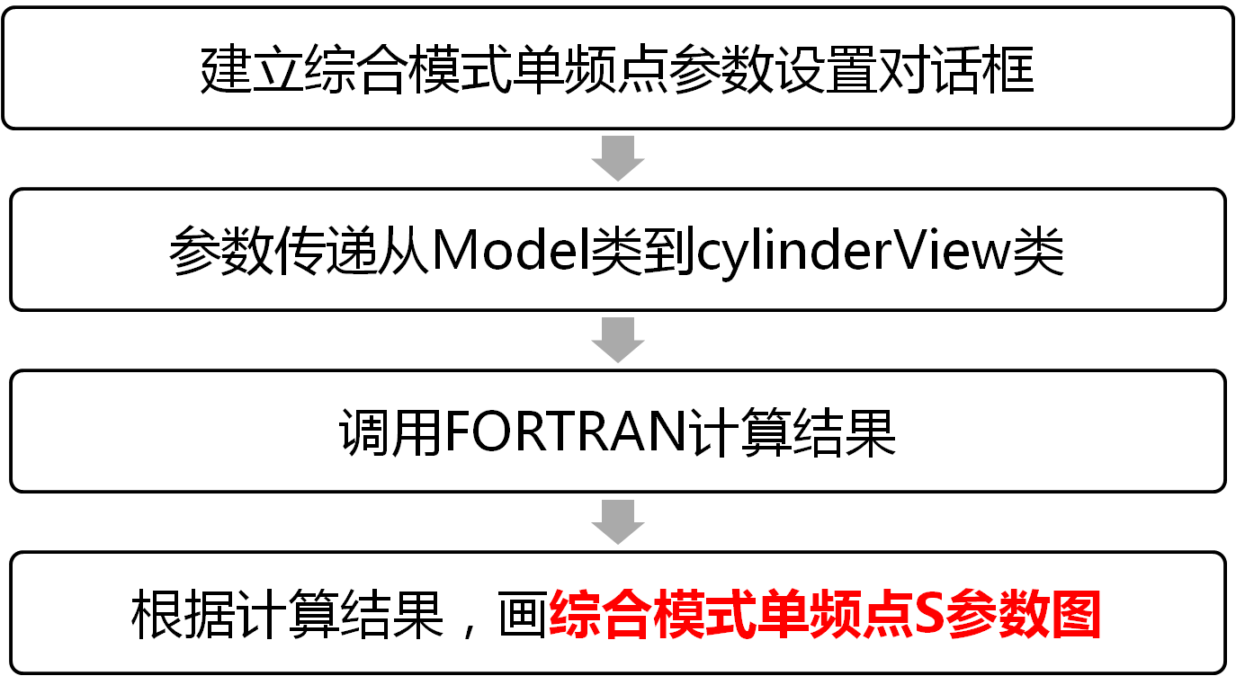
4.3.7功能7：画综合模式单频点S参数图
上海交通大学微波中心
上海交通大学微波中心
上海交通大学微波中心
19
19
19

Slide 20
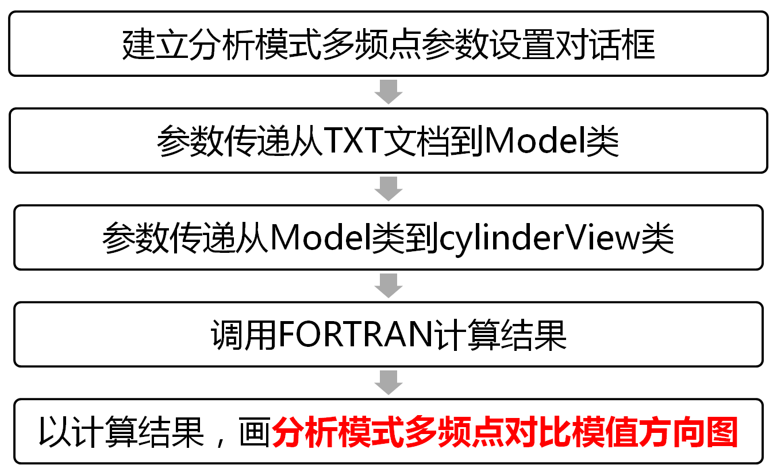
4.3.8功能8：画分析模式多频点对比模值方向图
上海交通大学微波中心
上海交通大学微波中心
上海交通大学微波中心
20
20
20

Slide 21
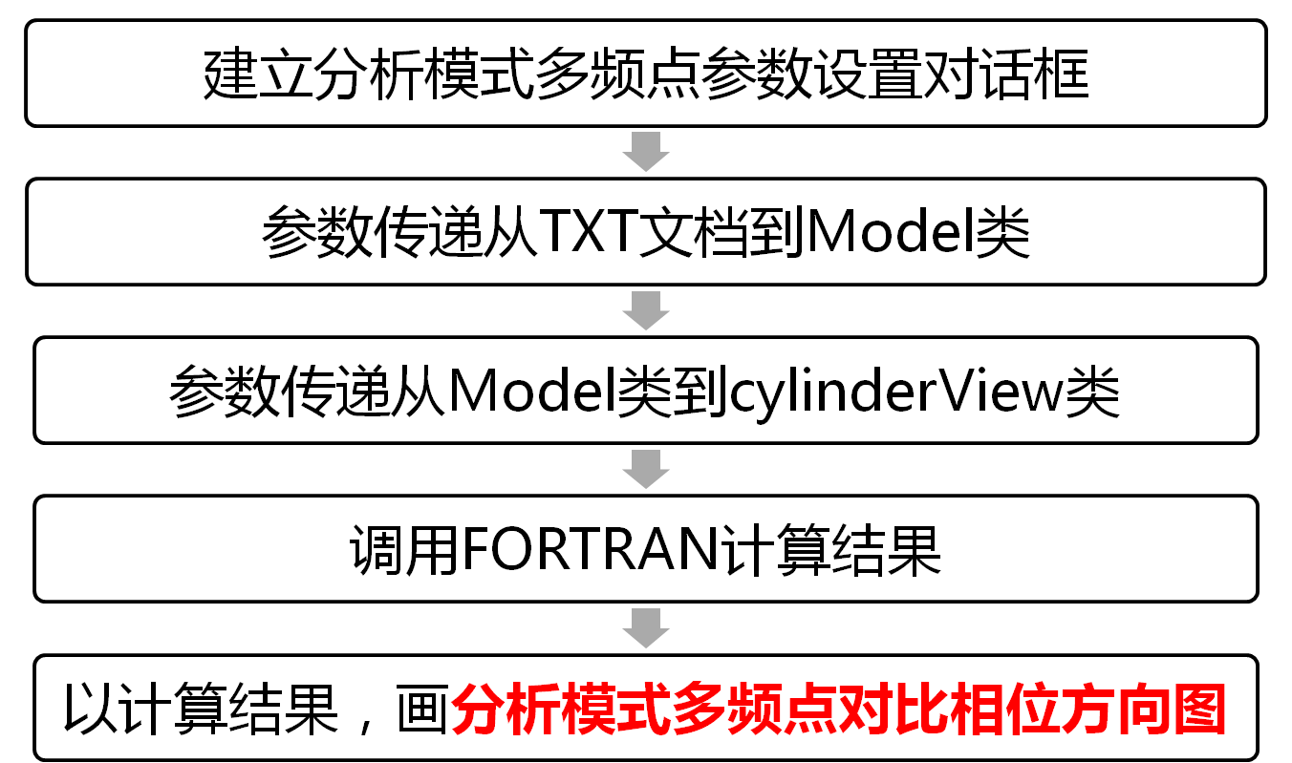
4.3.9功能9：画分析模式多频点对比相位方向图
上海交通大学微波中心
上海交通大学微波中心
上海交通大学微波中心
21
21
21

Slide 22
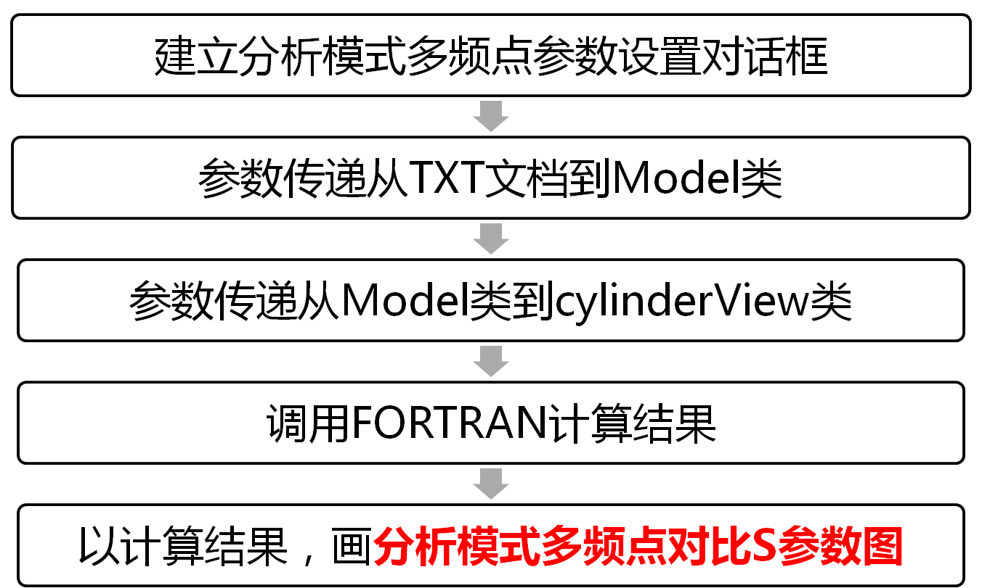
4.3.10功能10：画分析模式多频点对比S参数图
上海交通大学微波中心
上海交通大学微波中心
上海交通大学微波中心
22
22
22

Slide 23
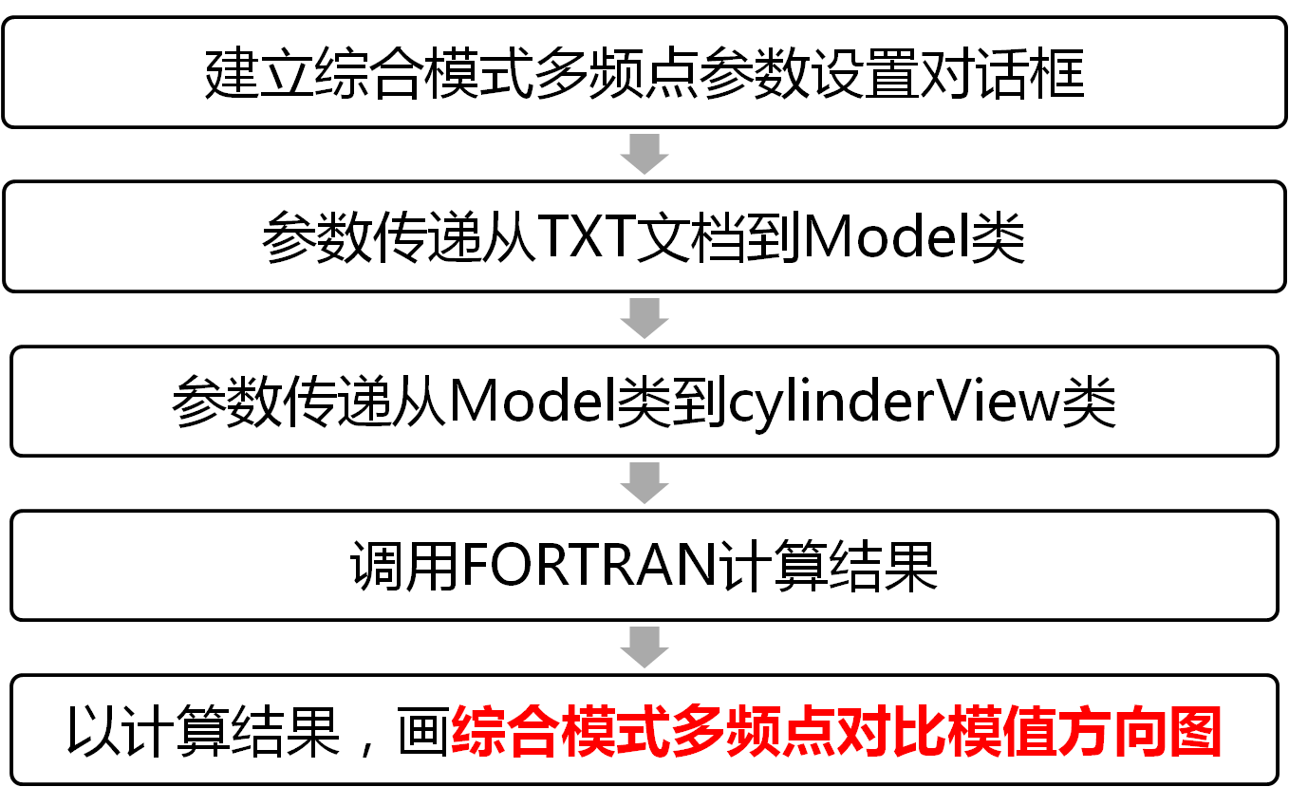
4.3.11功能11：画综合模式多频点对比模值方向图
上海交通大学微波中心
上海交通大学微波中心
上海交通大学微波中心
23
23
23

Slide 24
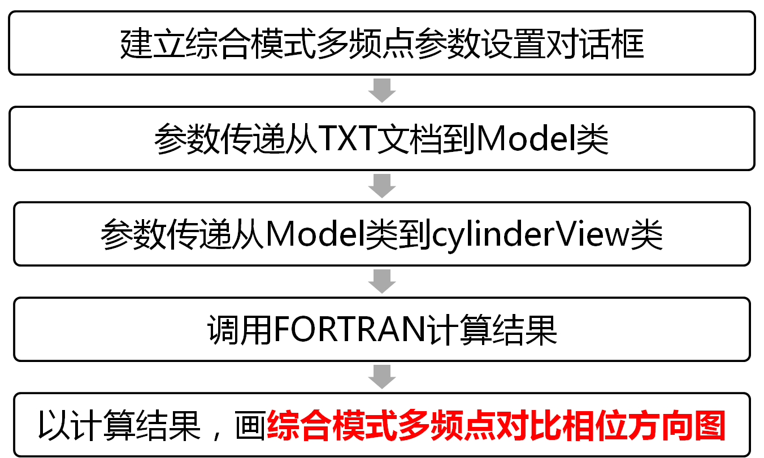
4.3.12功能12：画综合模式多频点对比相位方向图
上海交通大学微波中心
上海交通大学微波中心
上海交通大学微波中心
24
24
24

Slide 25
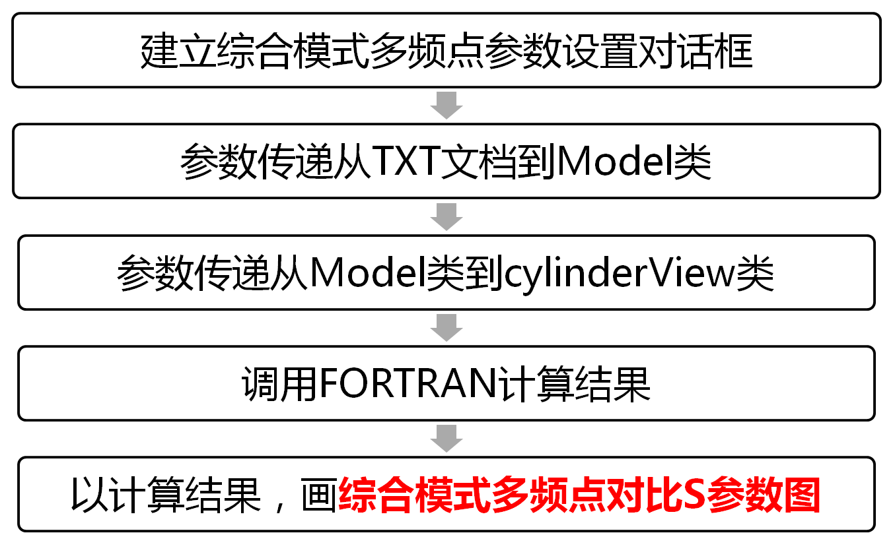
4.3.13功能13：画综合模式多频点对比S参数图
上海交通大学微波中心
上海交通大学微波中心
上海交通大学微波中心
25
25
25

Slide 26
主要内容
上海交通大学微波中心
上海交通大学微波中心
上海交通大学微波中心
26
26
26
项目背景：共形微带天线是主流。
技术困境：3难题亟待解决。
设计目标：13种功能。
实现方法：界面与内核交互。
成果验证：本软件与HFSS和Origin的对比。

Slide 27
5.成果展示：本软件与HFSS和Origin的对比
上海交通大学微波中心
上海交通大学微波中心
上海交通大学微波中心
27
27
27
5.1 画图效果对比
5.2 画图精度对比
5.3 计算时间对比
5.4 对比结论

Slide 28
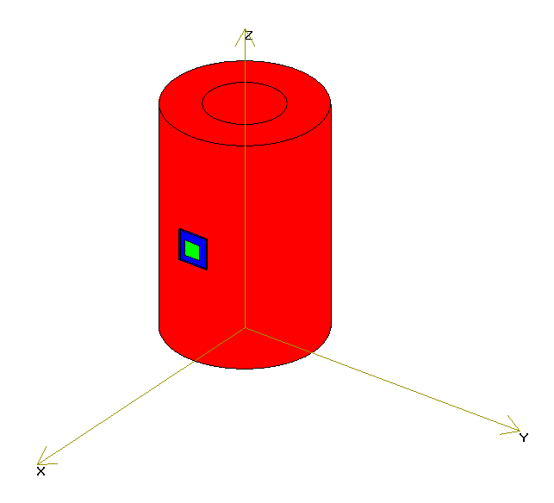
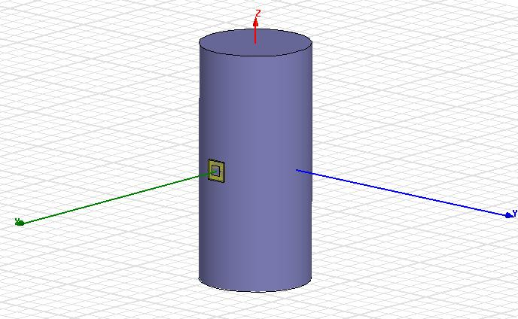
5.1.1 画图效果对比：画模型图
HFSS
本软件
上海交通大学微波中心
上海交通大学微波中心
上海交通大学微波中心
28
28
28

Slide 29
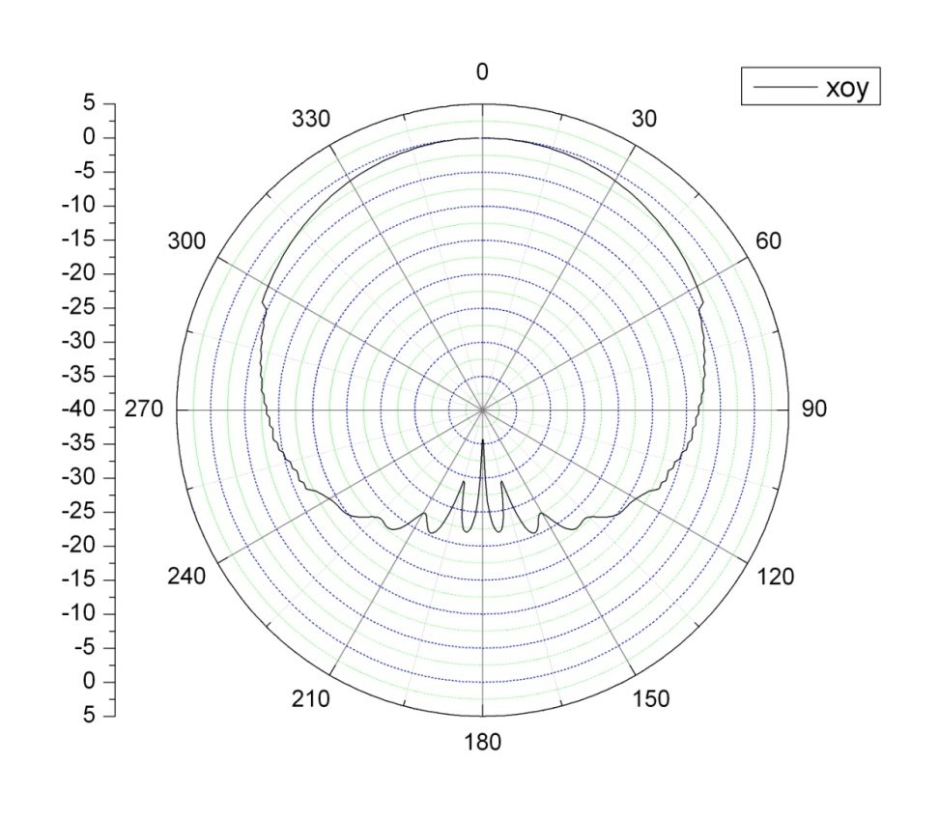
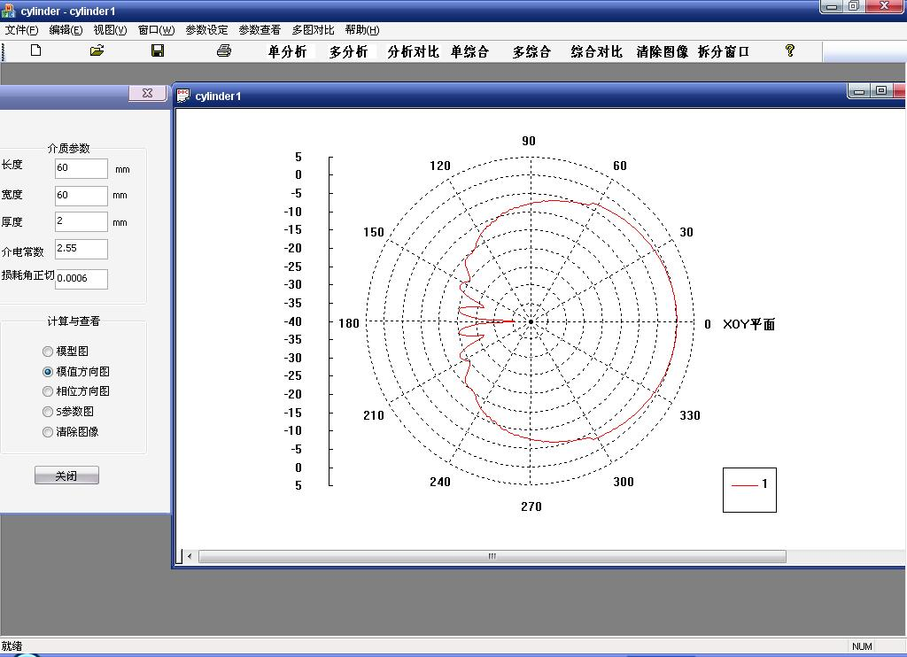
5.1.2 画图效果对比：画模值方向图
Origin 8.0
本软件
上海交通大学微波中心
上海交通大学微波中心
上海交通大学微波中心
29
29
29

Slide 30
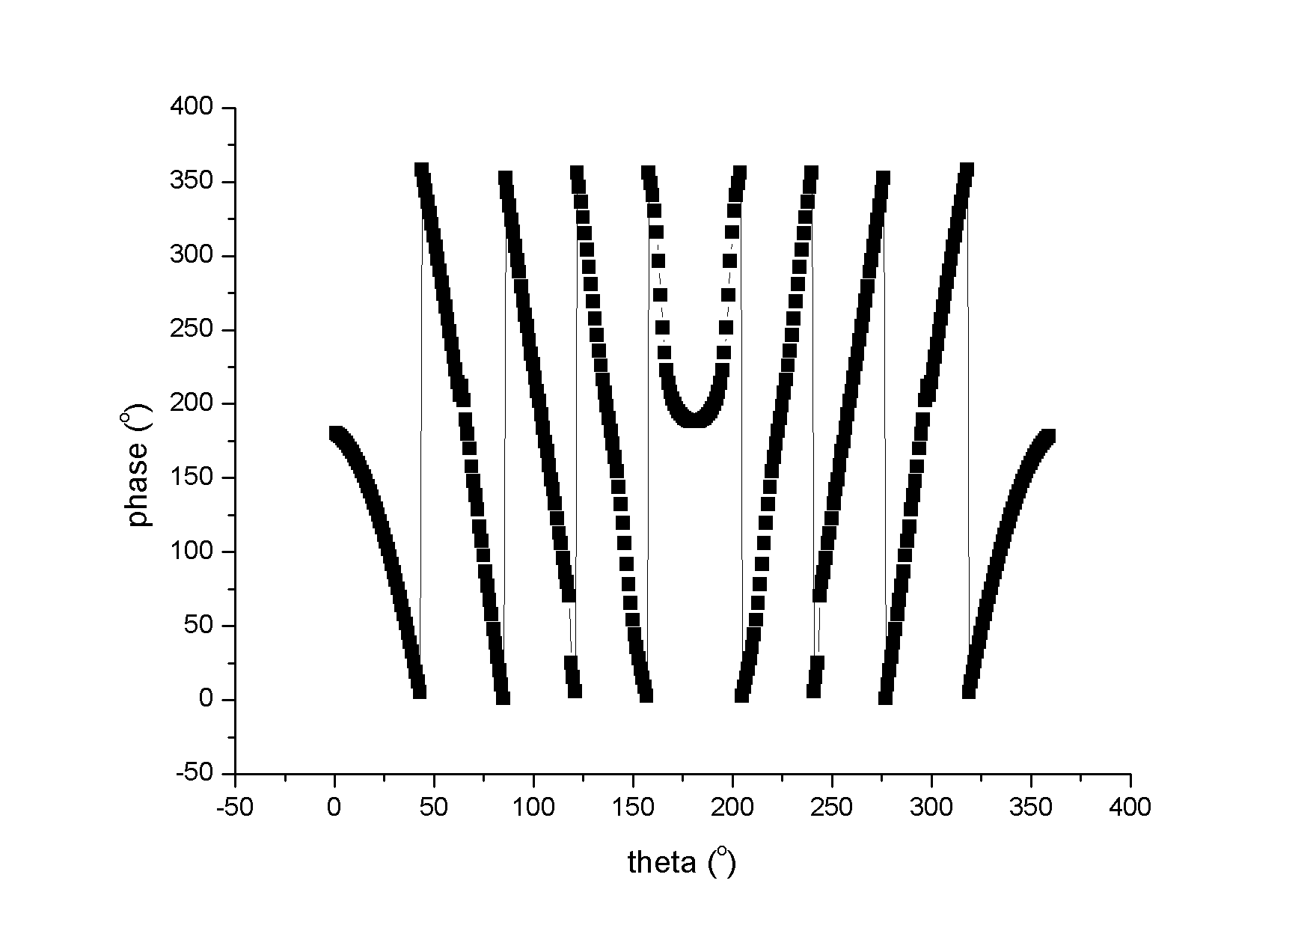
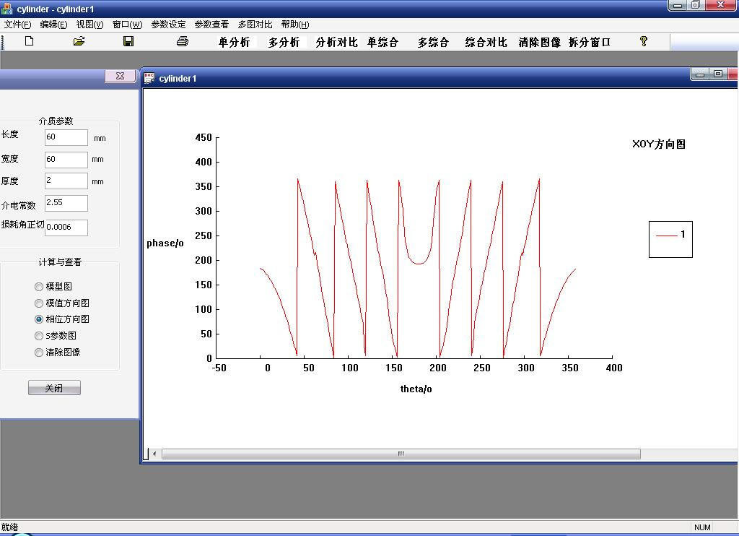
5.1.3 画图效果对比：画相位方向图
Origin 8.0
本软件
上海交通大学微波中心
上海交通大学微波中心
上海交通大学微波中心
30
30
30

Slide 31
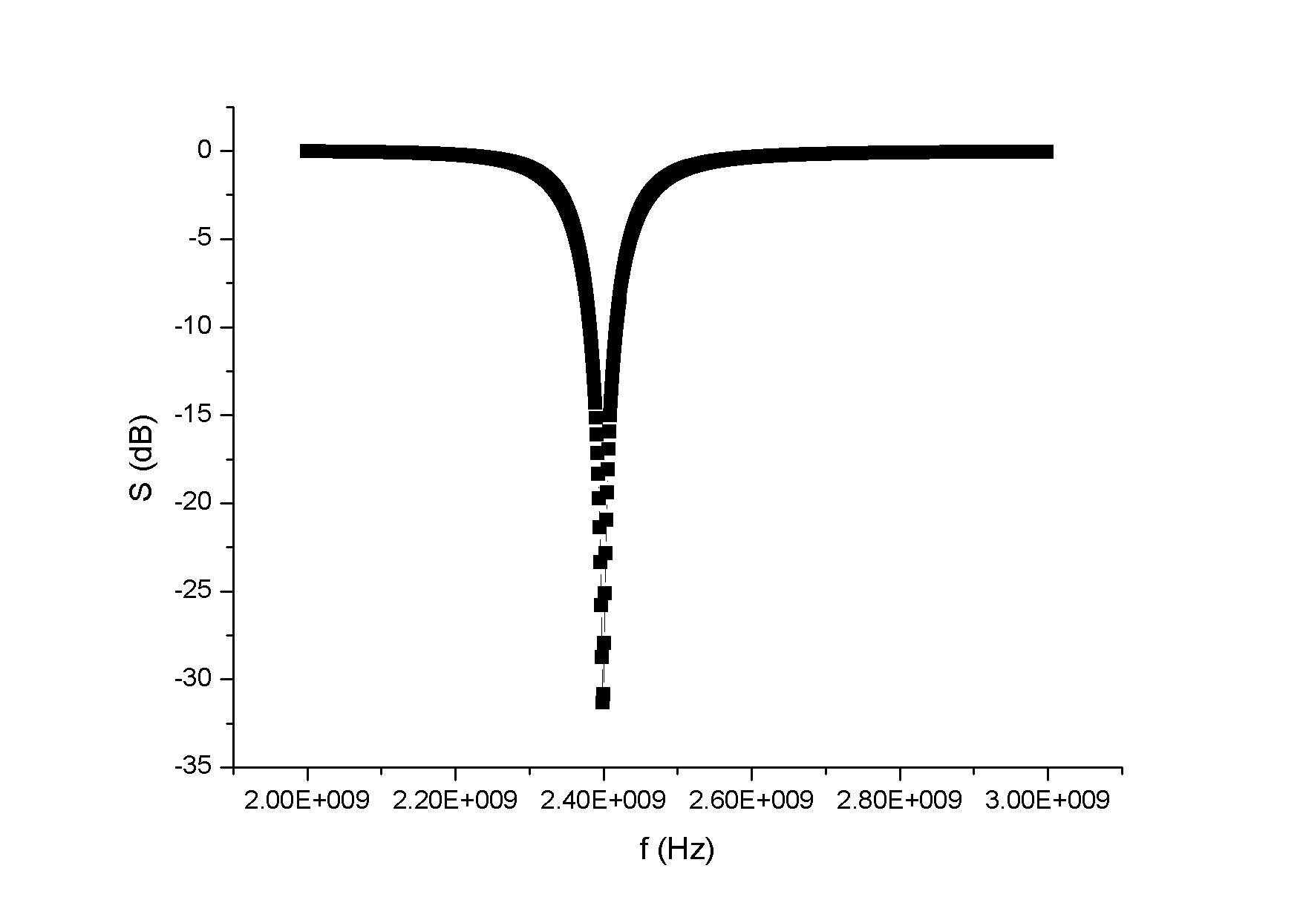
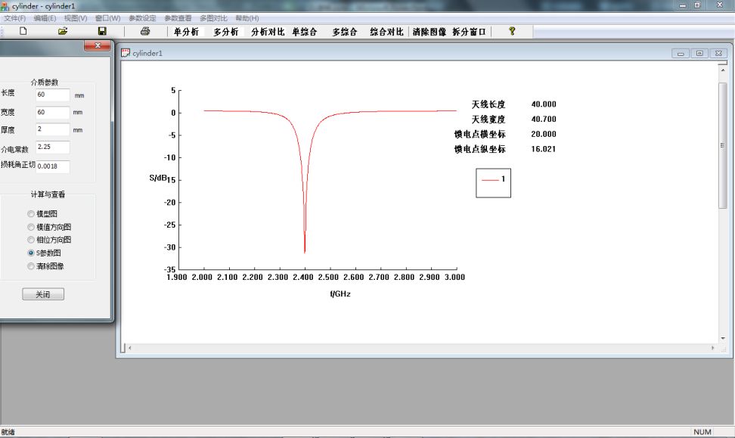
5.1.4 画图效果对比：画S参数图
Origin 8.0
本软件
上海交通大学微波中心
上海交通大学微波中心
上海交通大学微波中心
31
31
31

Slide 32
5.2 画图精度对比
波长lmd=133.33mm
中心频率f=2.25GHz
天线长度l=40mm
天线宽度w=40.7mm
介质厚度=2mm
相对介电常数2.25
天线个数1
上海交通大学微波中心
上海交通大学微波中心
32
32

Slide 33
5.2.1 计算精度对比：仿真条件1
上海交通大学微波中心
上海交通大学微波中心
上海交通大学微波中心
33
33
33
金属圆柱直径m=122mm，
圆台顶面直径n=36mm，
圆台母线长度a=400mm，
圆柱高度b=800mm

Slide 34
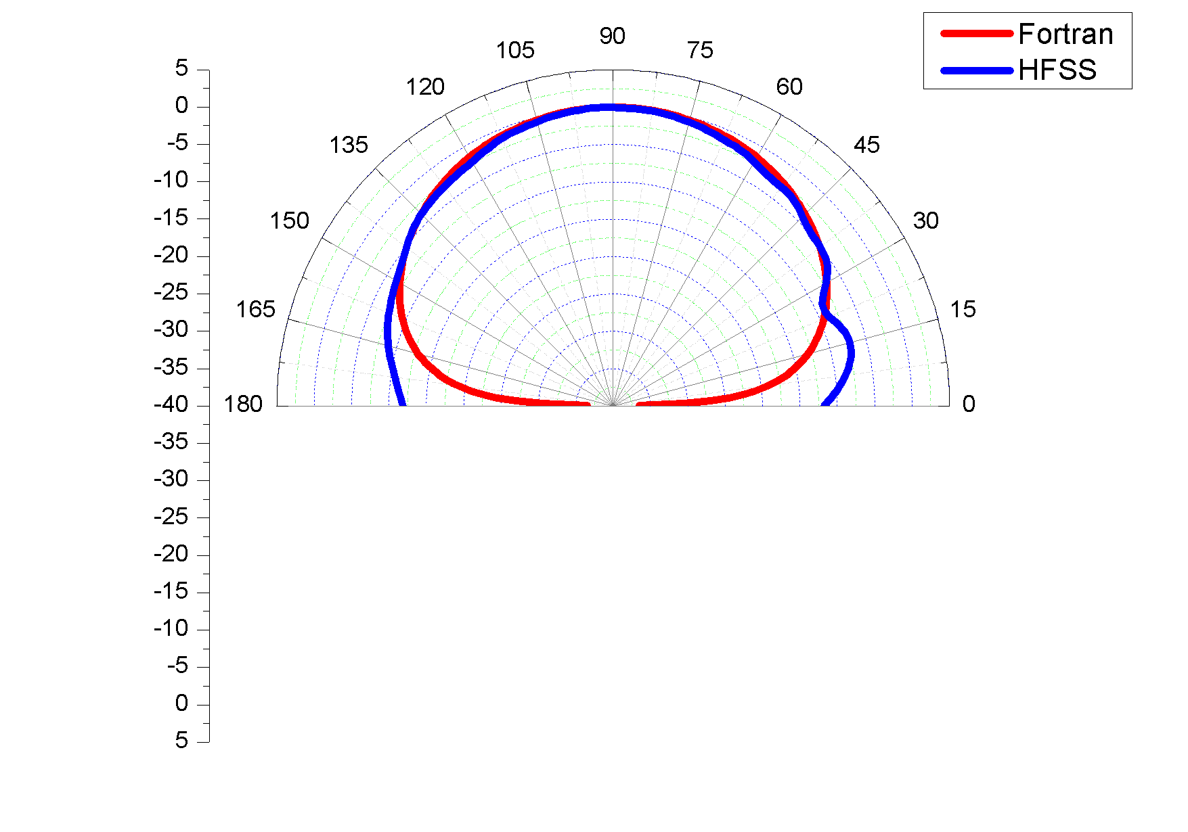
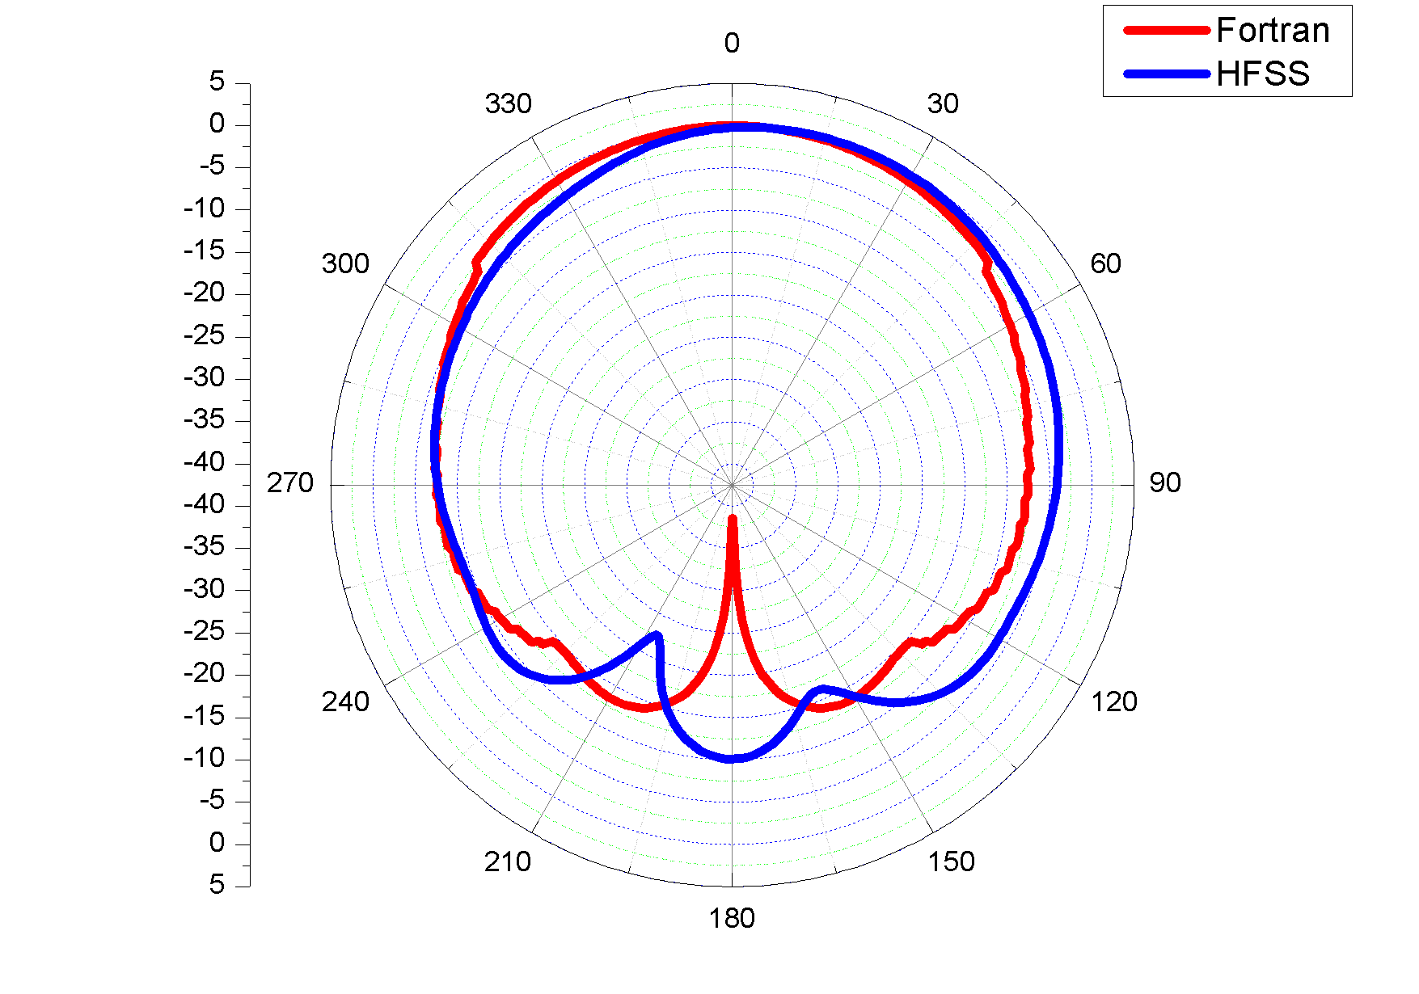
5.2.1 计算精度对比：仿真结果1
YOZ平面
XOY平面
上海交通大学微波中心
上海交通大学微波中心
上海交通大学微波中心
34
34
34

Slide 35
5.2.2 计算精度对比：仿真条件2
上海交通大学微波中心
上海交通大学微波中心
上海交通大学微波中心
35
35
35
金属圆柱直径m=200mm，
圆台顶面直径n=36mm，
圆台母线长度a=406mm，
圆柱高度b=800mm，

Slide 36
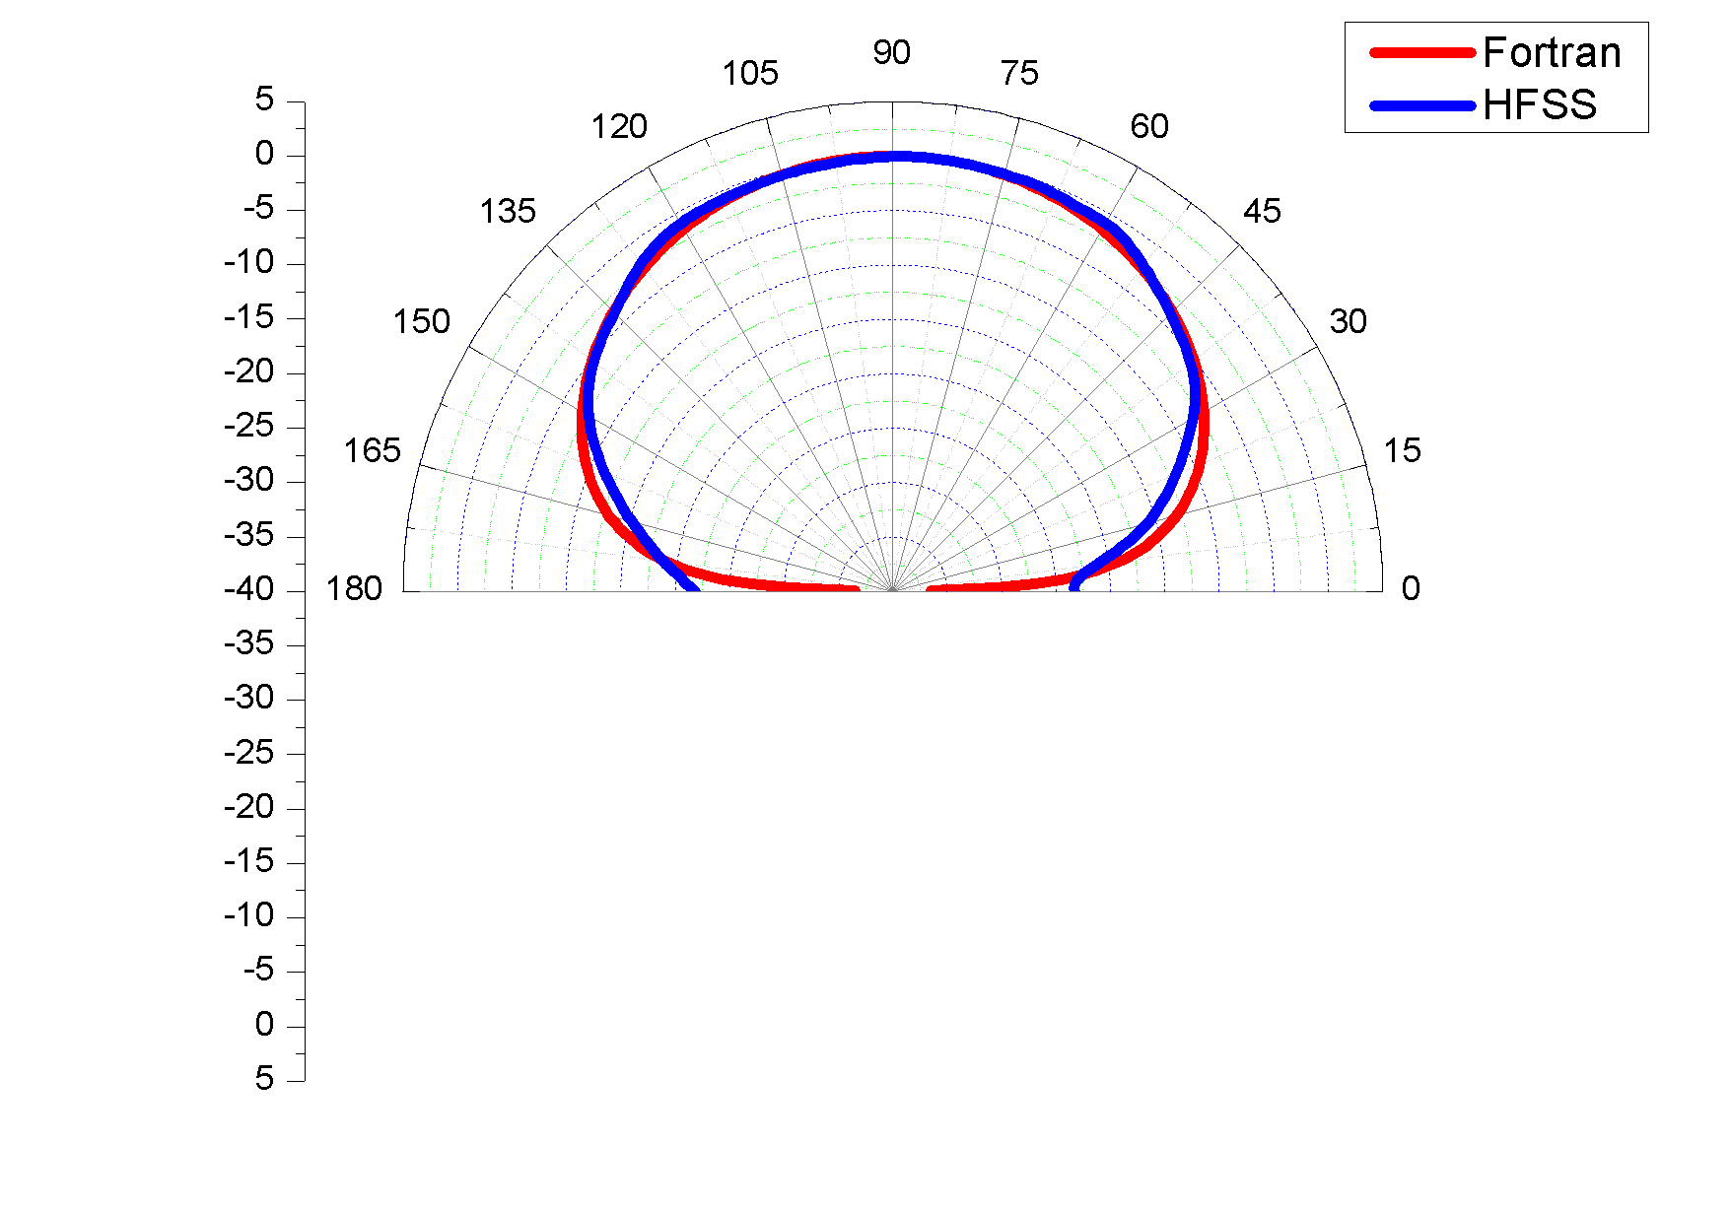
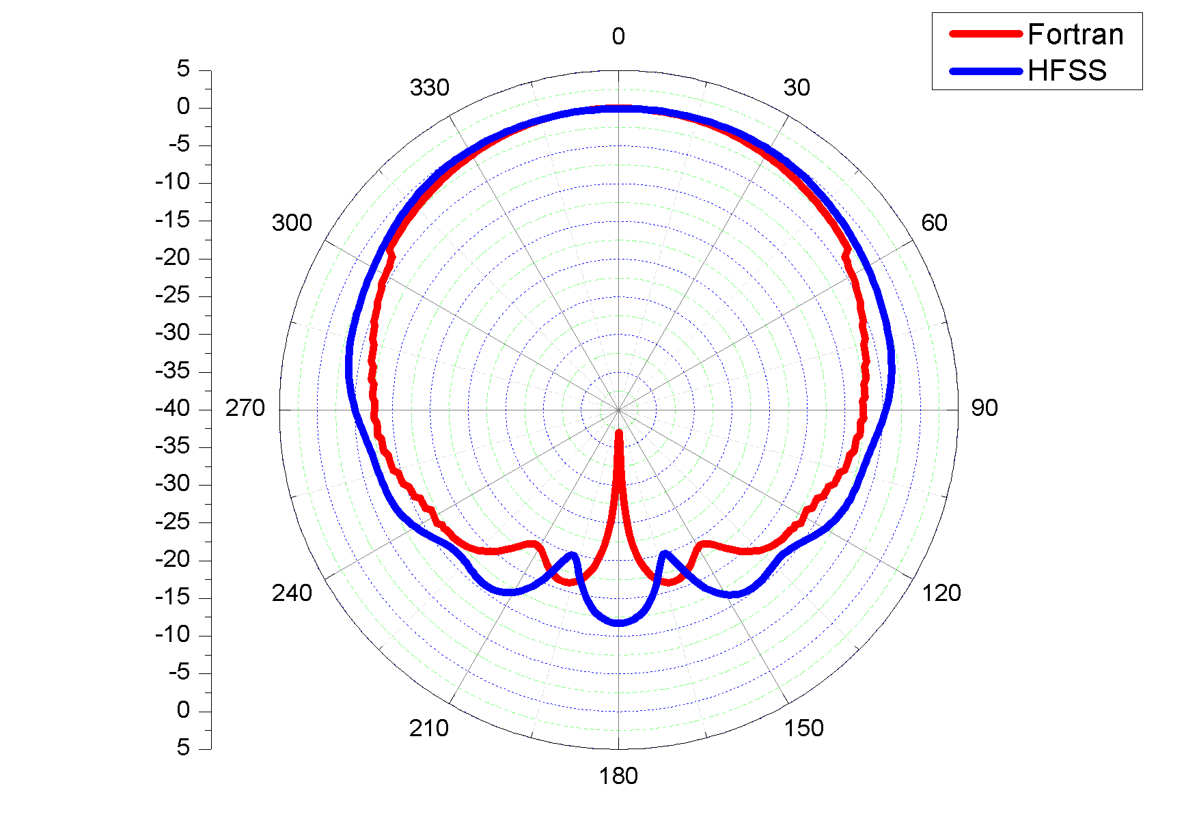
5.2.2 计算精度对比：仿真结果2
YOZ平面
XOY平面
上海交通大学微波中心
上海交通大学微波中心
上海交通大学微波中心
36
36
36

Slide 37
5.2.3 计算精度对比：仿真条件3
上海交通大学微波中心
上海交通大学微波中心
上海交通大学微波中心
37
37
37
金属圆柱直径m=70.0 mm，
圆台顶面直径n=30.0 mm，
圆台母线长度a=864.2mm，
圆柱高度b=770.0mm，

Slide 38
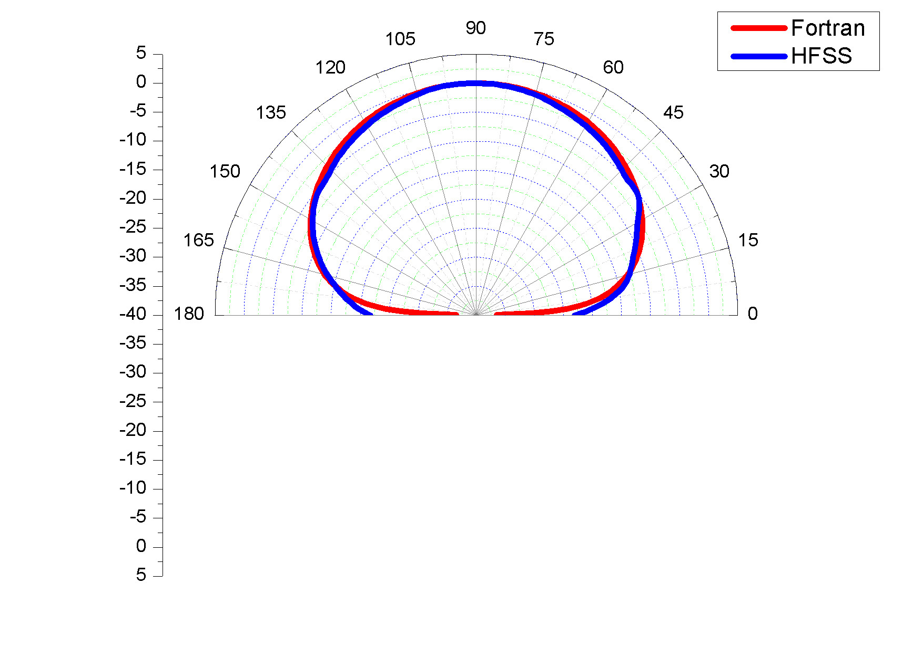
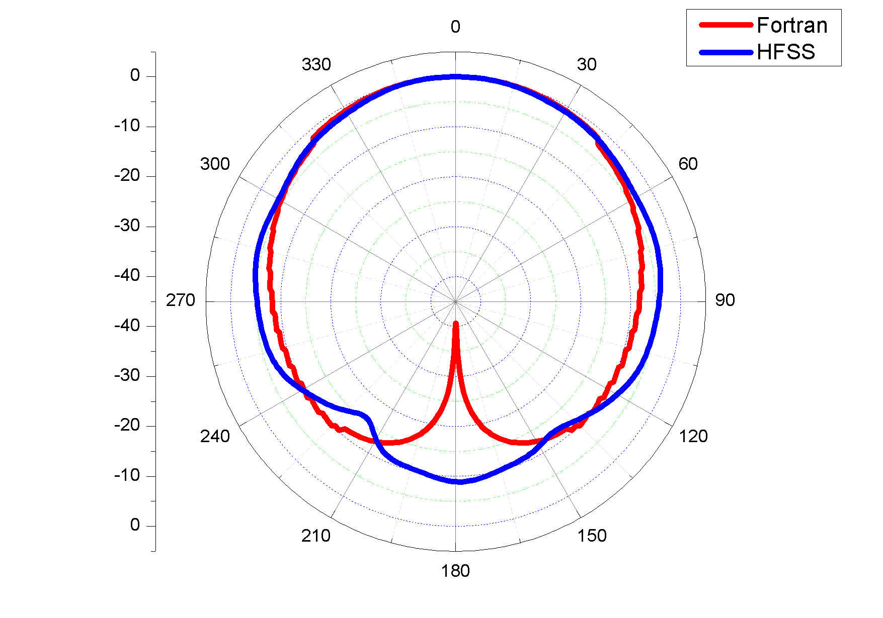
5.2.3 计算精度对比：仿真结果3
YOZ平面
XOY平面
上海交通大学微波中心
上海交通大学微波中心
上海交通大学微波中心
38
38
38

Slide 39
5.3 仿真时间对比
HFSS
本软件
15分钟~60分钟
小于5秒
仿真条件
CPU : Intel Core i5 2.81GHz
RAM : 8GB
上海交通大学微波中心
上海交通大学微波中心
上海交通大学微波中心
39
39
39

Slide 40
5.4 对比结论
上海交通大学微波中心
上海交通大学微波中心
上海交通大学微波中心
40
40
40
画图效果好：基本与Origin 8.0持平。
计算精度高：基本与HFSS持平。
仿真速度快：比HFSS快720倍。
Notes:
基于以上分析，我们可以看到。
上海交通大学微波中心

Slide 41
其他功能
打印
打印预览
打印设置
新建
窗口拆分
清除图像
参数导入
参数导出
上海交通大学微波中心
41

Slide 42
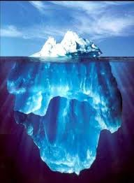
致谢
毕业设计如同海上冰山。
感谢彭老师和517的师兄师姐。
上海交通大学微波中心
上海交通大学微波中心
上海交通大学微波中心
42
42
42

Slide 43


Q&A
上海交通大学微波中心
上海交通大学微波中心
上海交通大学微波中心
43
43
43
Notes:
谢谢，请问老师有什么问题？老师，您说的是第几页呢？老师能说得再具体一点吗？您的意思是***吗？
上海交通大学微波中心

Slide 44
谢谢各位老师
上海交通大学微波中心
上海交通大学微波中心
上海交通大学微波中心
44
44
44

